Slide 1
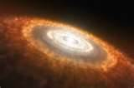
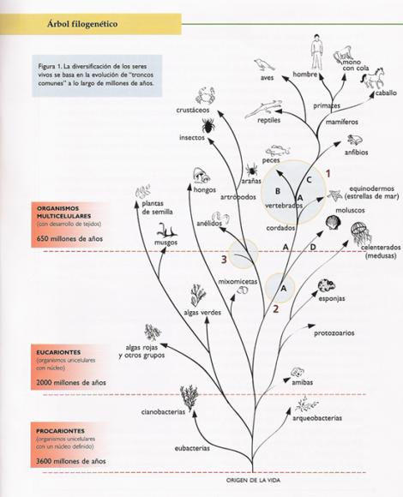
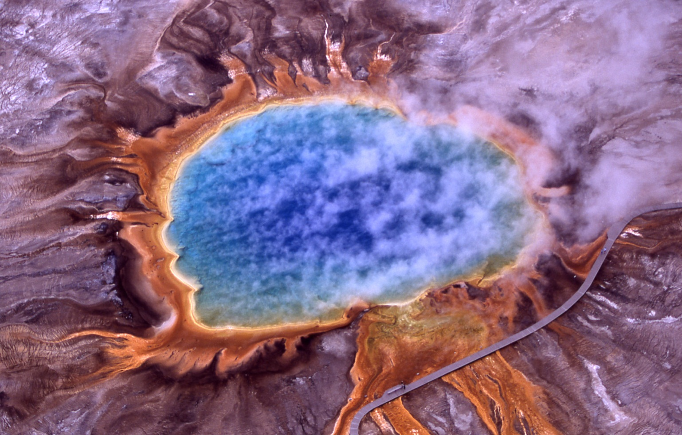
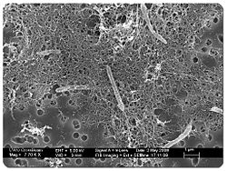
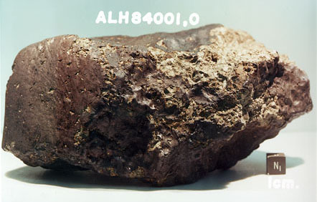
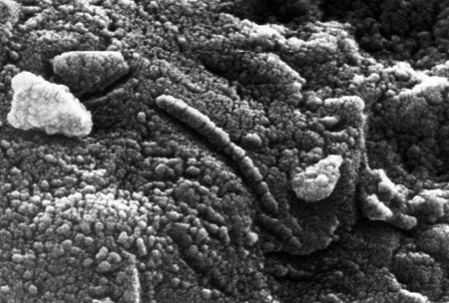
Vida en el Universo
Francisco J. Fuenmayor
Universidad de Los Andes, Facultad de Ciencias , Mérida, Venezuela
RESUMEN
DISCOS PROTOPLANETARIOS Y EXOPLANETAS
Vida es un concepto fundamental, difícil por tanto de definirlo rigurosamente. Empíricamente, los organismos vivientes son sistemas biológicos, químicamente fundamentados en el agua y el carbono, capaces de formarse, crecer y reproducirse en un medio ambiente con el cual intercambian materia y energía. Estos intercambios son procesos termodinámicos irreversibles que conllevan aumento en la entropía del sistema y cuya consecuencia más visible es el envejecimiento y la eventual muerte del organismo. La preservación de la vida como fenómeno descansa en la replicación de información genética contenida en los núcleos celulares y en procesos evolutivos que permiten a los organismos vivientes adaptarse a cambios ambientales.
En esta presentación nos proponemos examinar los argumentos que se han propuesto en favor de la vida como posibilidad universal.
En primer lugar nos referimos a los extremófilos, bacterias que pueden prosperar en condiciones ambientales muy discímiles, tales cómo atmósferas carentes de oxígeno, altos niveles de radiación, altas o bajas temperaturas, no son impedimentos para que tenga lugar el desarrollo de la vida, al menos como la conocemos en la tierra.
En segundo lugar tratamos el tema de los recientes descubrimientos de sistemas planetarios en formación alrededor de estrellas jóvenes, que eventualmente darán origen a exoplanetas de diversas dimensiones y características. Prácticamente todas las estrellas son capaces de de generar discos protoplanetarios, implicando que nuestro sistema solar no es único.
El tercer tema que tratamos se refiere al papel crucial que juega el proceso de evolución en la diversificación de la vida, condición necesaria para que tenga lugar la aparición de organismos más complejos y con características más específicas como, por ejemplo, homo sapiens.
El cuarto tema se refiere al fenómeno humano: al hombre como organismo viviente, producto del proceso evolutivo, que adquirió lenguaje, pensamiento reflexivo, espiritualidad. ¿Representa el hombre un grado de evolución que podría ser universal?
Un exoplaneta es un planeta que orbita una estrella diferente al Sol y que, por tanto, no pertenece al Sistema Solar. La primera detección confirmada se hizo en 1992, con el descubrimiento de varios planetas de masa terrestre orbitando el púlsar PSR B1257+12. La primera detección confirmada de un planeta extrasolar que orbita alrededor de una estrella con características de la secuencia principal similar a nuestro Sol, se hizo en 1995 por los astrónomos Michel Mayor y Didier Queloz. El planeta descubierto fue 51 Pegasi b. Desde entonces se han sucedido en ritmo creciente los descubrimientos de nuevos planetas.
Hasta octubre de 2012 se han descubierto 665 sistemas planetarios que contienen un total de 843 cuerpos planetarios, 1263 de estos sistemas son múltiples y 35 de estos planetas están por encima de las 13 MJ (1 MJ es la masa de Júpiter) por lo que muy probablemente sean enanas marrones. En octubre de 2012 se reportó el descubrimiento de un planeta similar al sol en la estrella Alfa Centauri B, una de las estrellas más cercanas al sol.
El descubrimiento de discos protoplanetarios coloca en la perspectiva correcta la formación de planetas como la tierra.
Astrobiología
Con el descubrimiento de discos protoplanetarios y de exoplanetas toma sentido el estudio de la astrobiología.
Algunas de las cuestiones que trata de responder la astrobiología son las siguientes: ¿Qué es la vida? ¿Cómo surgió la vida en la Tierra? ¿Cómo evoluciona y se desarrolla? ¿Hay vida en otros lugares del Universo? ¿Cuál es el futuro de la vida en la Tierra y en otros lugares?
EXTREMÓFILOS
EVOLUCIÓN
Organismos, en su mayoría microorganismos (fundamentalmente procariotas, pero también algunos eucariotas), que poseen la aptitud de desarrollarse en condiciones físicas y químicas extremas. Podemos dividirlos en varias categorías termófilos, psicrófilos, acidófilos, alcalófilos, halófilos, barófilos, etc., según la naturaleza de su hábitat óptimo (calor, frío, acidez, alcalinidad, salinidad, presión). Es bastante frecuente que estos organismos vivan en biotopos que combinan dos o más factores extremos, por ejemplo temperatura alta y condiciones ácidas, o baja temperatura y alta presión.
La evolución como una propiedad inherente a los seres vivos ya no es materia de debate entre los científicos. Los mecanismos que explican la transformación y diversificación de las especies, en cambio, se hallan todavía bajo intensa investigación. Actualmente, la teoría de la evolución combina las propuestas de Darwin y Wallace con las leyes de Mendel y otros avances posteriores en la genética; por eso se la denomina síntesis moderna o «teoría sintética». Según esta teoría, la evolución se define como un cambio en la frecuencia de los alelos de una población a lo largo de las generaciones. Este cambio puede ser causado por diferentes mecanismos, tales como la selección natural, la deriva genética, la mutación y la migración o flujo genético.
EL FENÓMENO HUMANO: ¿ES UNIVERSAL?
Se han encontrado algas y bacterias extremófilos en el parque Yellowstone, en donde se han encontrado microorganismos en aguas demasiado calientes que se creía imposible que albergaran alguna clase de ser vivo; también hubo otro descubrimiento importante que fue el de extremófilos en las aguas ácidas del río Tinto.
Desulforudis audaxviator: Viajera audaz (bautizada así en honor al J Verne por su obra Viaje al Centro de la Tierra). Bacteria que vive en completo aislamiento, sin oxígeno, sin luz, a 60 C y a 3000 m de profundidad en un medio alta-mente radiactivo. (Chivian, D. et al., 2008)
En cosmología el principio antrópico establece que cualquier teoría válida sobre el universo tiene que ser consistente con la existencia del ser humano. En otras palabras: "Si en el Universo se deben verificar ciertas condiciones para nuestra existencia, dichas condiciones se verifican ya que nosotros existimos". Los diferentes intentos de aplicar este principio al desarrollo de explicaciones científicas sobre la cosmología del Universo han conducido a una gran confusión y controversia.
S.W. Hawking, en su libro Historia del Tiempo, habla del principio antrópico aplicado al tema del origen y formación del universo. Hawking dice: "vemos el universo en la forma que es porque nosotros existimos". Expone que hay dos versiones del principio antrópico: la débil y la fuerte. Sobre el tema de la formación del universo, concluye diciendo que si no fuese como es (o que si no hubiese evolucionado como evolucionó) nosotros no existiríamos y que, por lo tanto, preguntarse cómo es que existimos (o por qué no "no existimos") no tiene sentido.
En todo caso, los procesos evolutivos que se han sucedido en la tierra y que llevaron a la aparición del hombre han estado sujeto a formidables restricciones.
¿Vida en Marte?
El meteorito ALH84001 fue encontrado en la Antártida en diciembre de 1984 por un grupo de investigadores del proyecto ANSMET; el meteorito pesa 1,93 kg. Algunos investigadores asumen que las formas regulares fotografiadas al microscopio electrónico podrían ser microorganismos fosilizados, similares a las nanobacterias. También se le ha detectado contenido de cierta magnetita que, en la Tierra, solamente se le encuentra en relación con ciertos microorganismos. Han surgido, sin embargo, numerosas opiniones refutando estas presunciones. Así que, el problema de la posible existencia de vida en marte continúa abierto.
Referencias
-Dylan Chivian, Eoin L. Brodie, Eric J. Alm, et al. "Environmental genomics reveals a single-species ecosystem deep within the Earth", Science, 10/10/2008.
- Otras referencias, consultar al autor.

